Slide 1
آماده شدن برای تمرین بعد
شماره صفحه ترکیبی در ورد
۳ صفحه اول مقاله الف و ب و ... شماره صفحه بخورد
از صفحه ۴ به بعد ۱و۲و۳و ...
حسن کتابی
robotedana@gmail.com

Slide 2
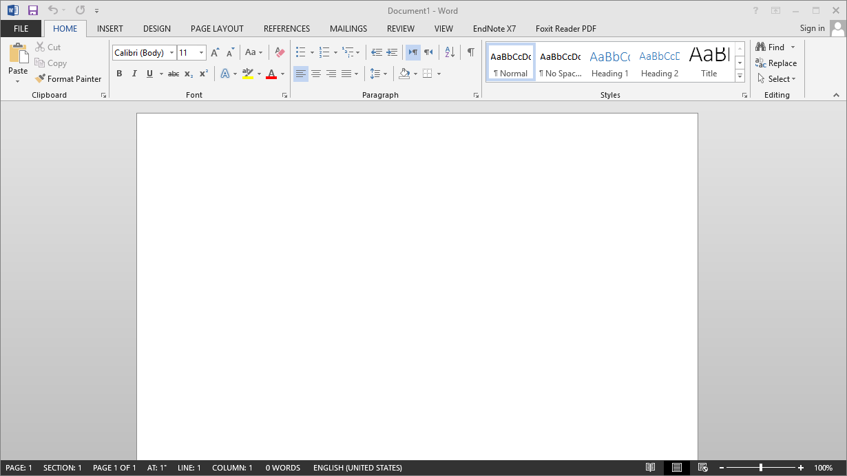
ورد را باز کنید و به ترتیب کار های زیر را انجام دهید

Slide 3
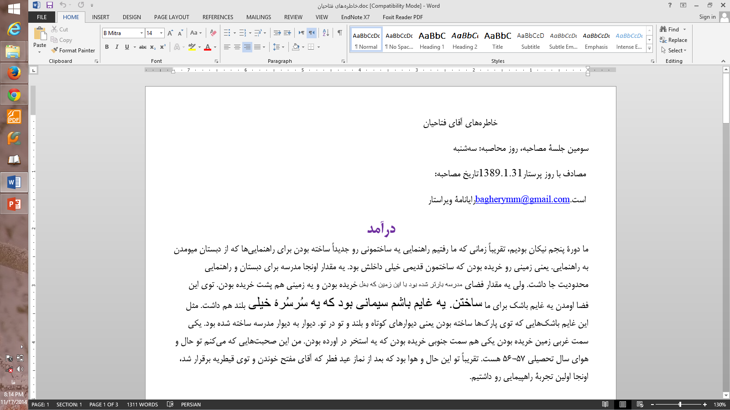
یک فایل باز کنید که مثلا ۹ صفحه داشته باشد

Slide 4
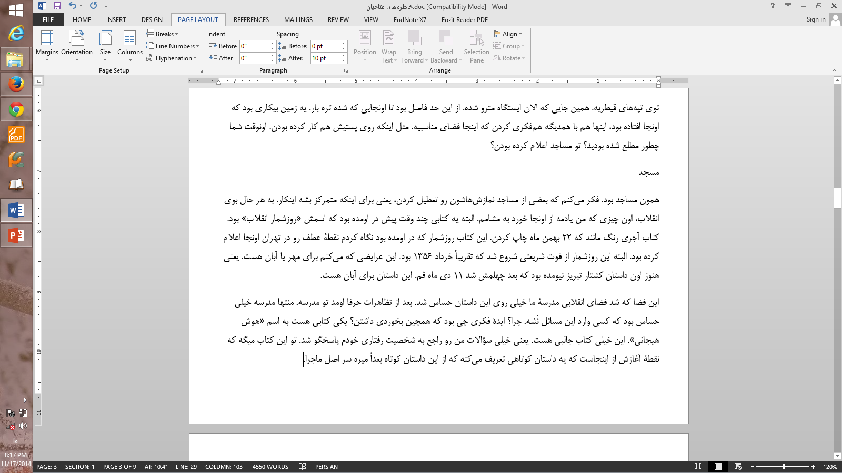
در انتهای سطر آخر صفحه سوم کلیک کنید

Slide 5
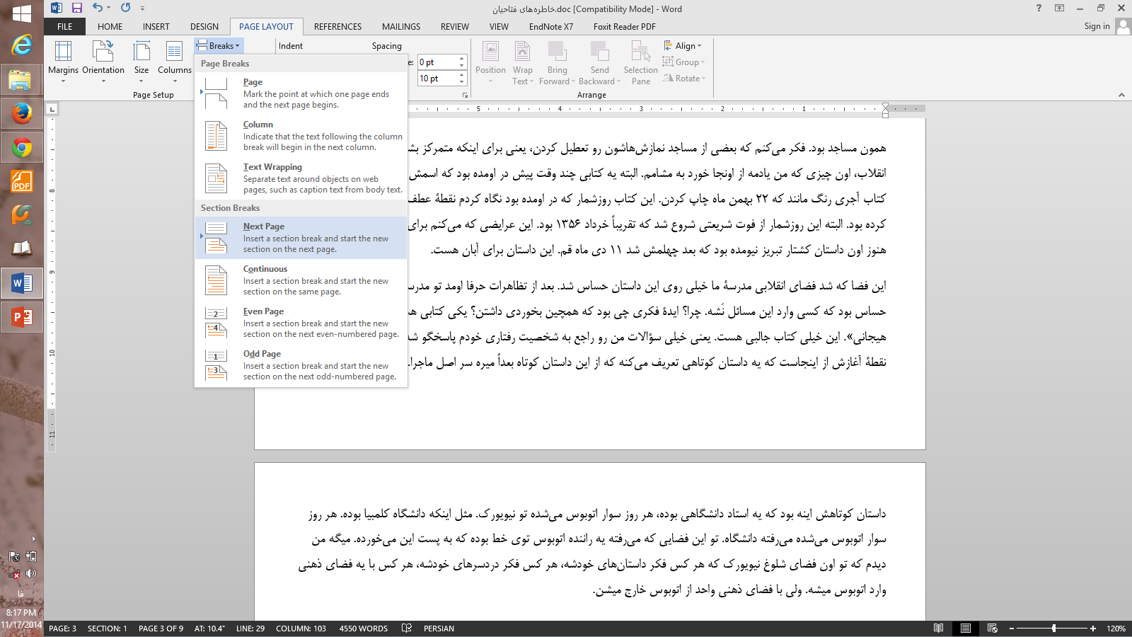

Slide 6
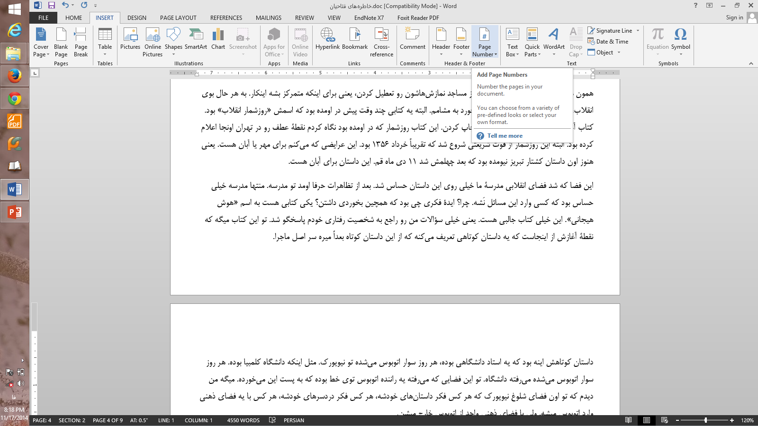
در یک جایی از صفحه ۴ام کلیک کنید به طوری که در زیر صفحه باید صفحه ۴ و بخش ۲ باید نشان داده شود و
بعد کارهای نشان داده شده در بالا را انجام دهید

Slide 7
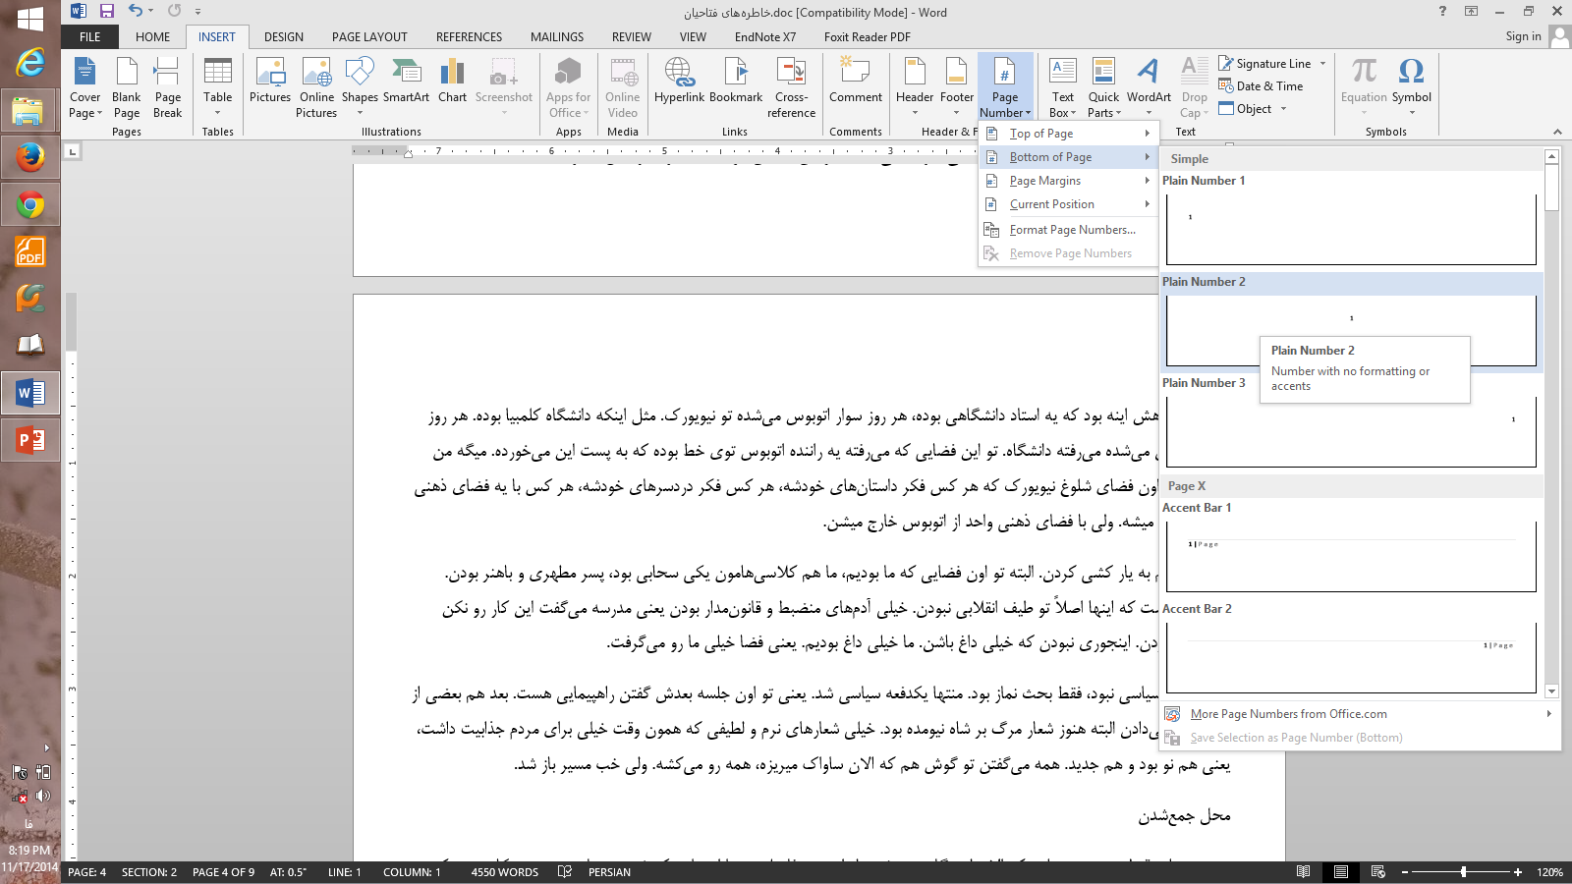

Slide 8
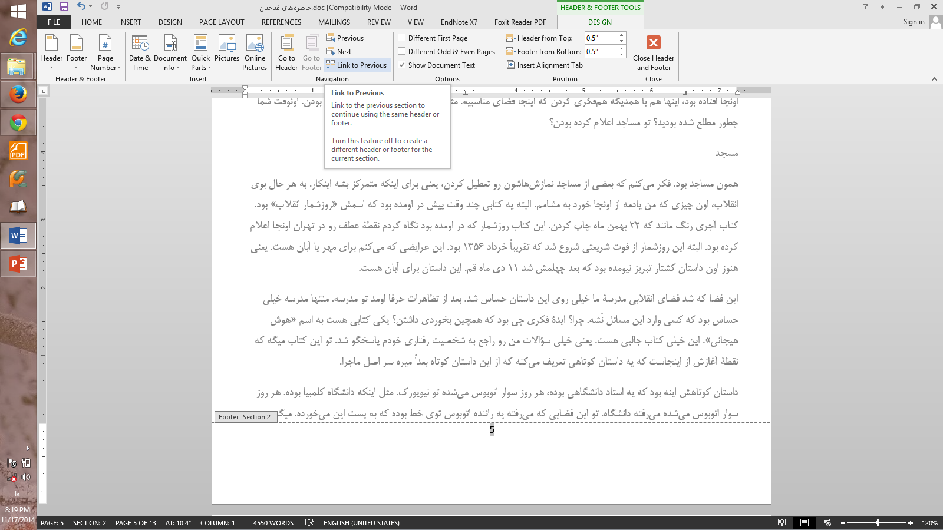

Slide 9
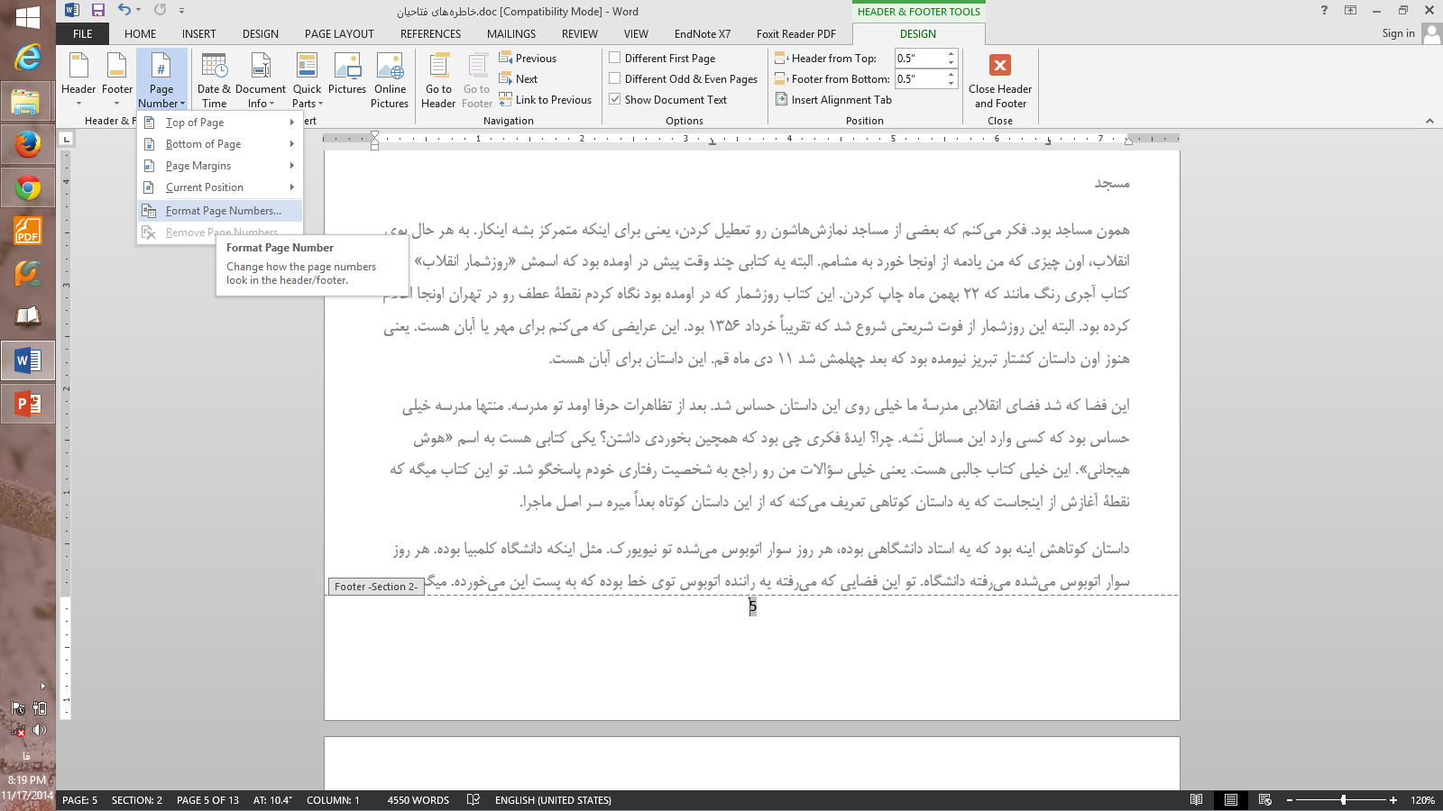

Slide 10
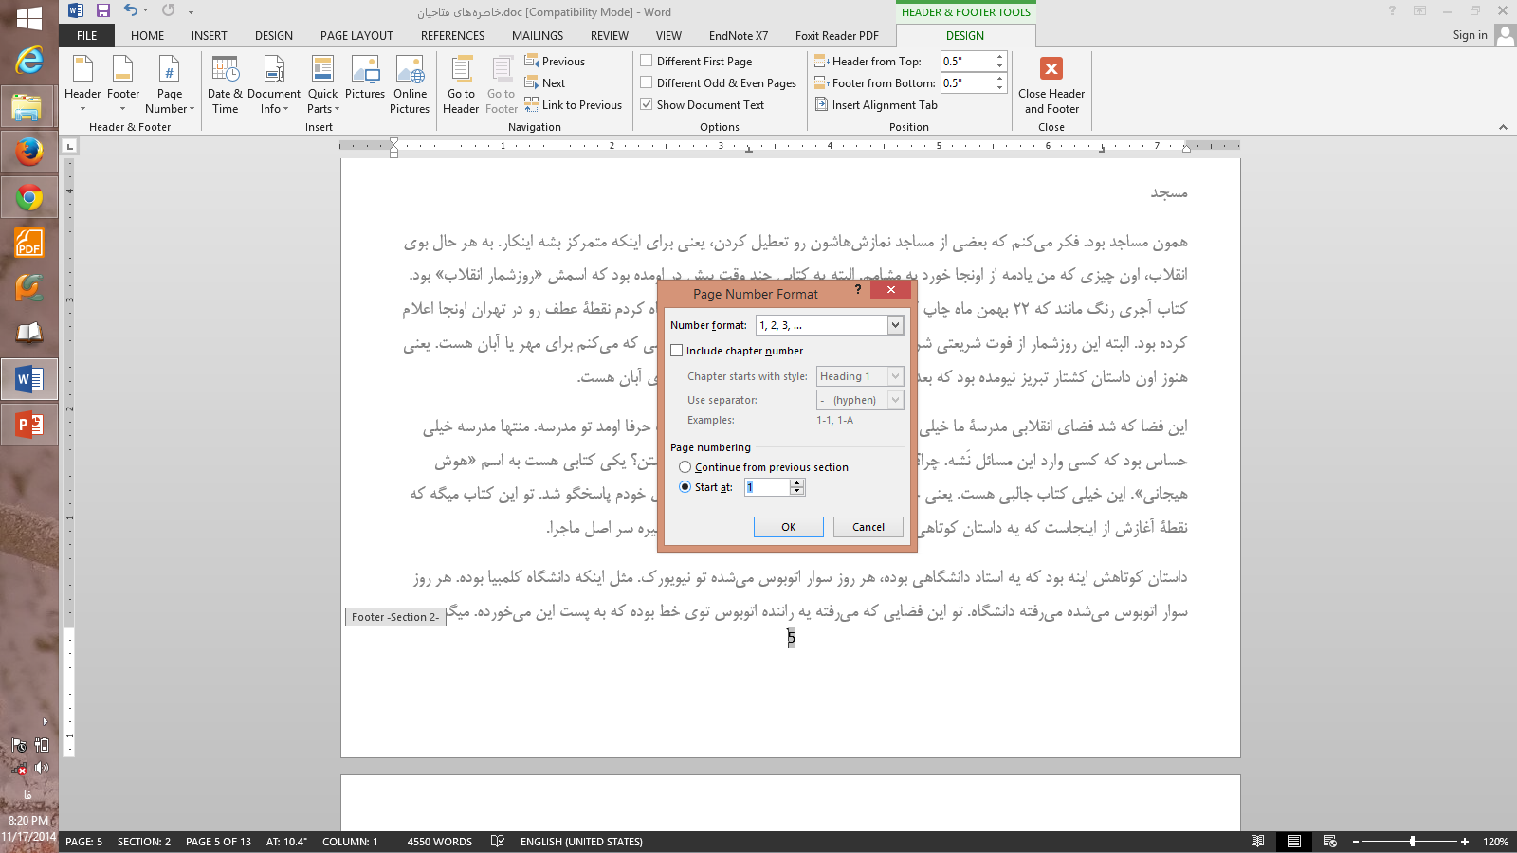

Slide 11
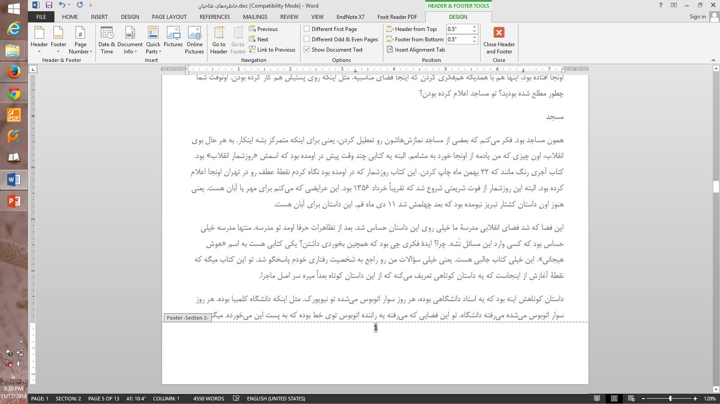

Slide 12
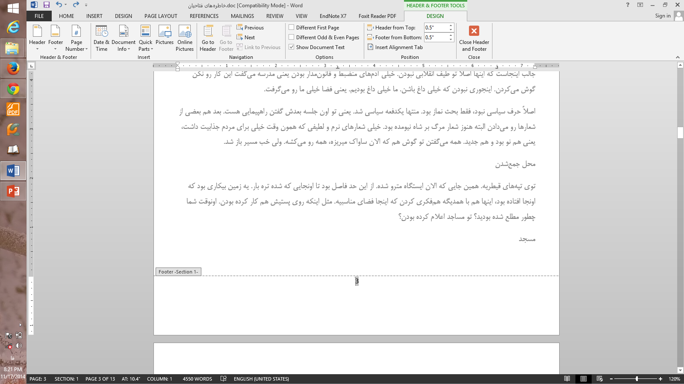
در صفحه سوم زیر صفحه (جایی که شماره صفحه خورده) دابل کلیک کنید تا صفحه شما به شکل زیر شود
سپس بر روی شماره صفحه کلیک کنید و ...

Slide 13
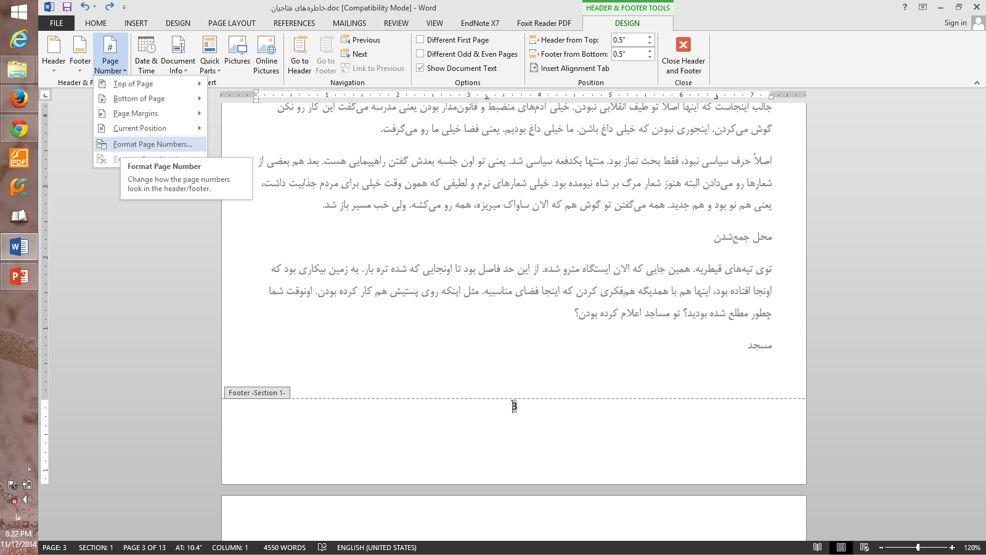

Slide 14
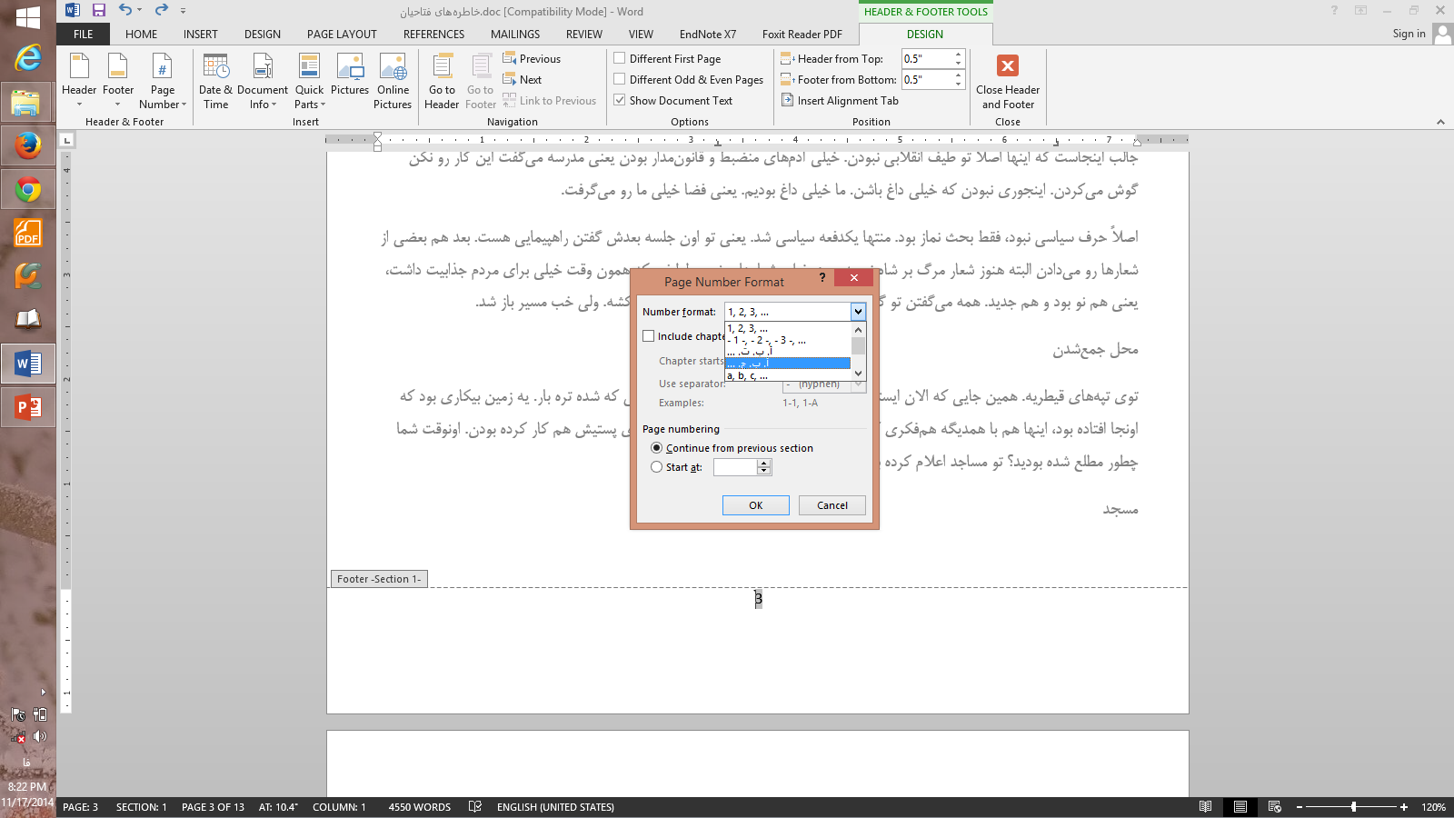

Slide 15


Slide 16
با این آموزش:
۳ صفحه اول مقاله الف و ب و ... شماره صفحه خورد
از صفحه ۴ به بعد ۱و۲و۳و ...
حتما خودتون انجام بدید و مشکلی برخوردید سوال کنید

